Slide 1


第4章 运输问题
第1节 运输问题的数学模型
第2节 表上作业法
第3节 产销不平衡的运输问题及其求解方法
第4节 应用举例

Slide 2
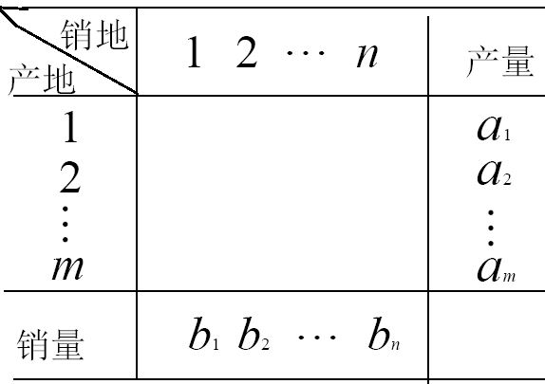
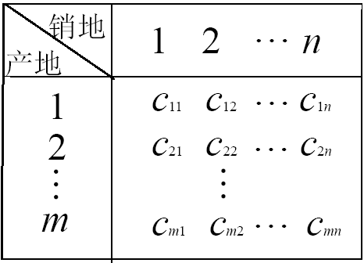
第1节 运输问题的数学模型
有m个生产地点A_{i}， i=1 , 2 , … , m。可供应某种物资，其供应量(产量)分别为a_{i}，i=1 , 2 , … , m
有n个销售地点B_{j}，j=1, 2, …, n，其需要量分别为b_{j}，j=1, 2, …, n
从A_{i}到B_{j}运输单位物资的运价(单价)为c_{ij}
这些数据可汇总于产销平衡表和单位运价表中，见表4-1，表4-2
有时可把这两表合二为一
表4-1
表4-2

Slide 3
销地
1 2 … n
产量
产地
1
2
…
c11 c12 … c1n
a1
c21 c22 … c2n
a2
…
…
m
cm1 cm2 … cmn
am
b1 b2 … bn
销量
cij 为运价

Slide 4
若用x_{ij}表示从A_{i}到B_{j}的运量
销地
1 2 … n
产量
产地
1
2 …
x11 x12 … x1n
a1
x21 x22 … x2n
a2
…
…
m
xm1 xm2 … xmn
am
b1 b2 … bn
销量

Slide 5
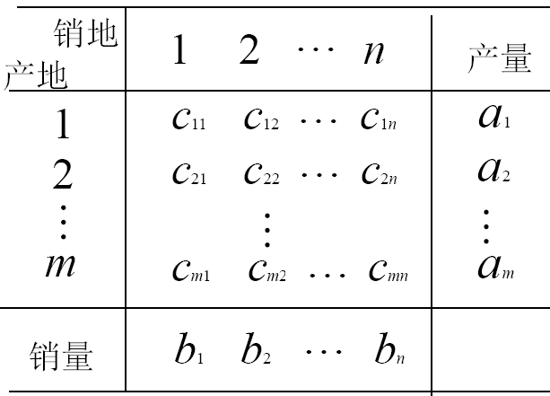
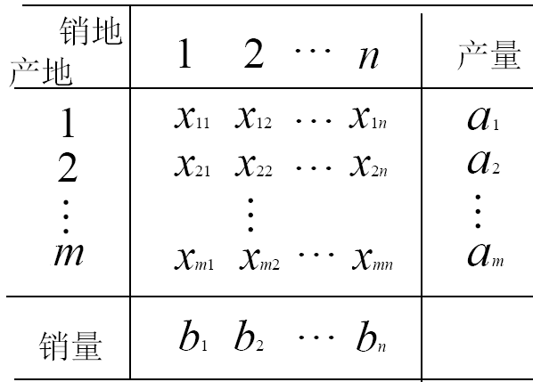
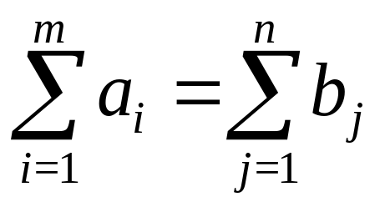
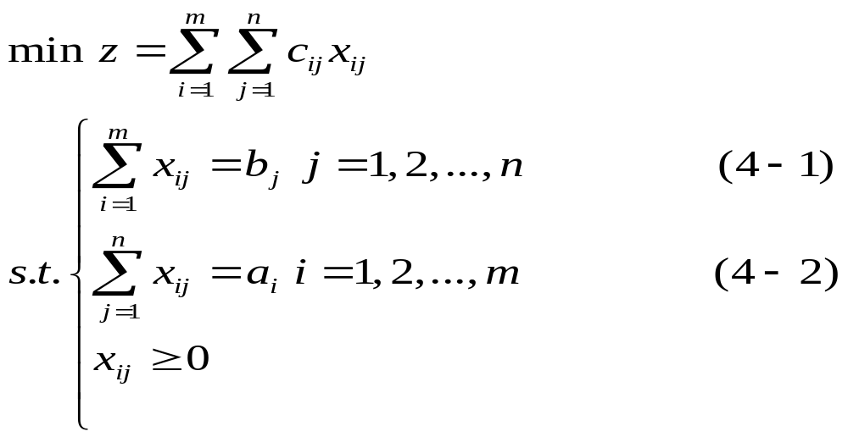
在产销平衡的条件下，求总运费最小的调运方案，可求解以下数学模型
列和
行和

Slide 6
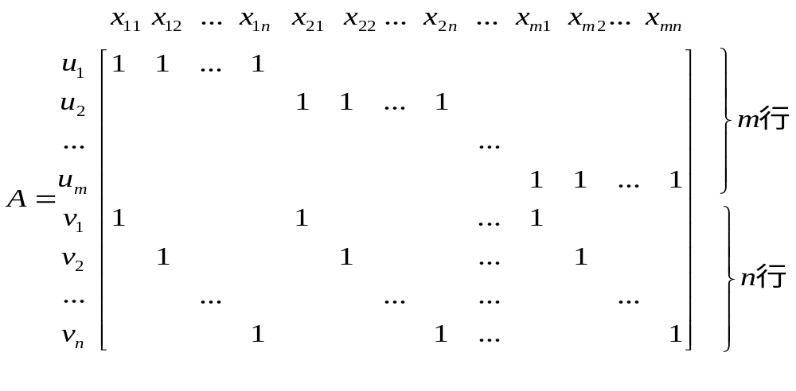
这就是运输问题的数学模型。它包含m×n个变量， (m+n)个约束方程。其系数矩阵的结构比较松散，且特殊
AX^{T}=(a^{T},b^{T})^{T}
该系数矩阵中对应于变量x_{ij}的系数向量P_{ij}，其分量中除第i行和第m+j行为1以外，其余的都为零。即
P_{ij}=(0, …, 1, 0, …, 0, 1, 0, …, 0)^{T}=e_{i}+e_{m+j}

Slide 7
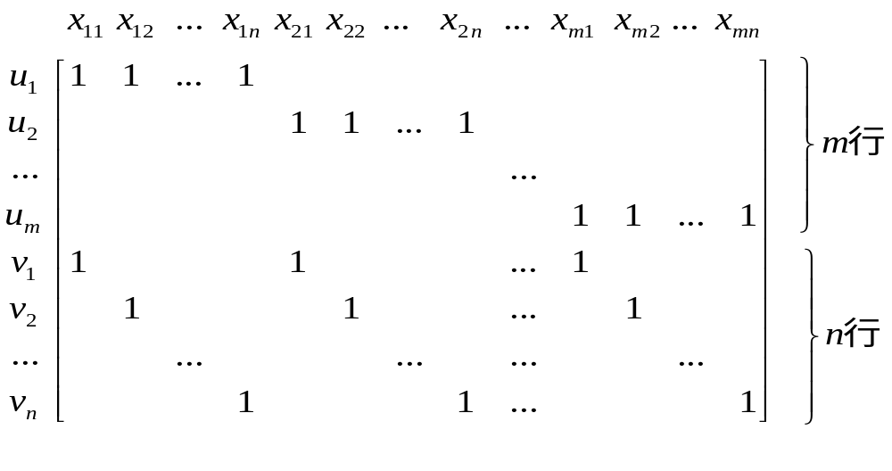
所以模型最多只有m + n - 1 个独立约束方程
即系数矩阵A的秩≤ m + n - 1

Slide 8
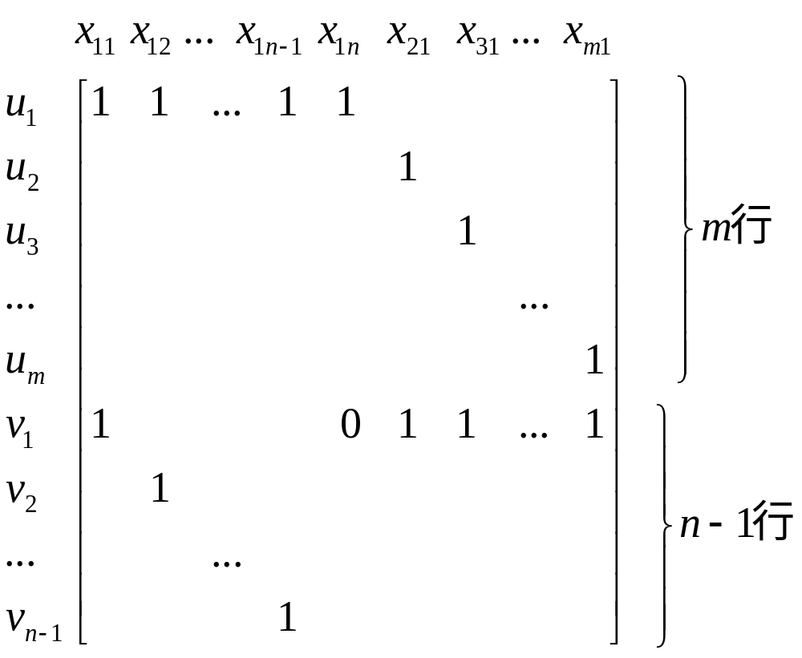
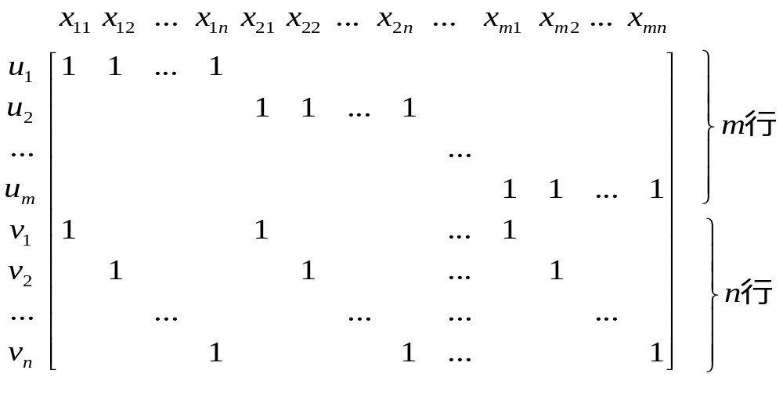

Slide 9
所以上述矩阵为满秩的。从而系数矩阵A的秩= m + n - 1

Slide 10
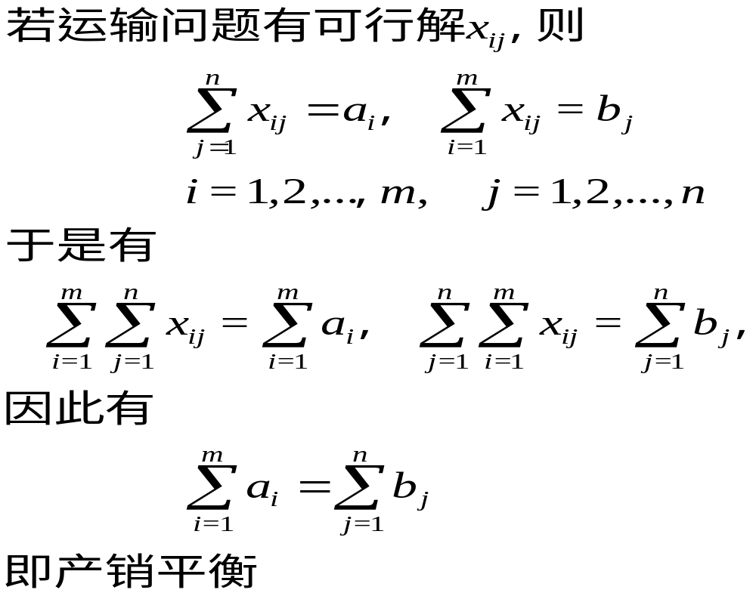
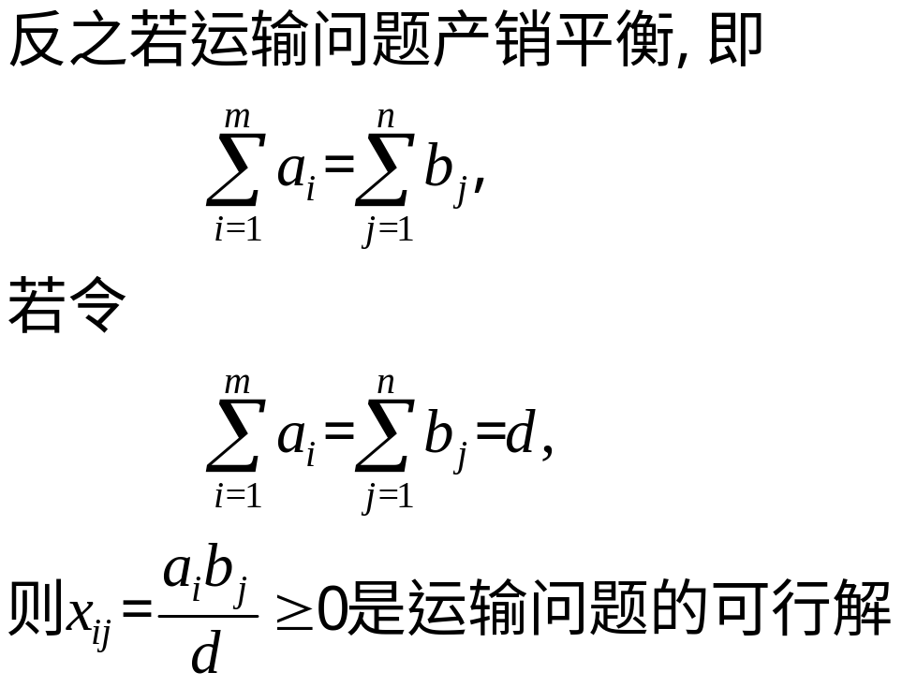

Slide 11

产销平衡的运输问题有最优解
有界闭区间内的连续函数一定有最大和最小值
由于有以上特征, 所以求解运输问题时, 可用比较简便的计算方法, 习惯上称为表上作业法

